Slide 1
Catálogo

Slide 2
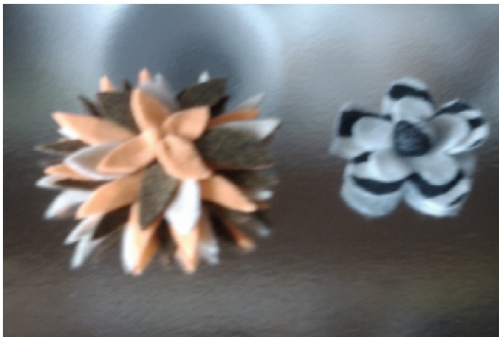
PAC: Productos de Alta Calidad
Broches realizados a mano:
Grandes 1,75 €
Pequeños 1,00 €

Slide 3
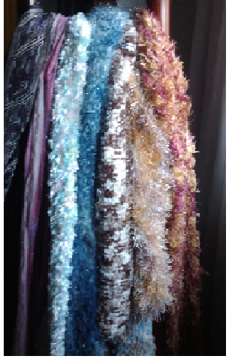
PAC: Productos de Alta Calidad
Bufandas realizadas a punto de cruz
2,50 € unidad

Slide 4
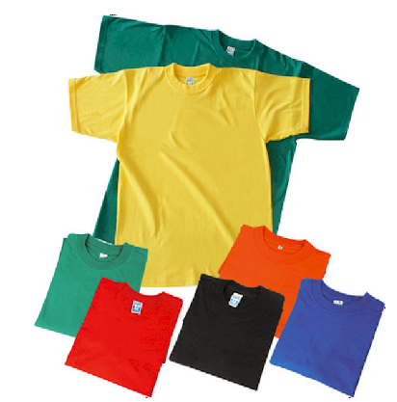
PAC: Productos de Alta Calidad
Camisetas de marca
5,00€ unidad

Slide 5
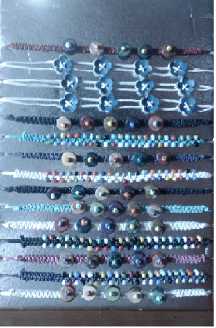
PAC: Productos de Alta Calidad
Pulseras
Cordel fino 0,60 €
Cordel grueso 1,30 €

Slide 6
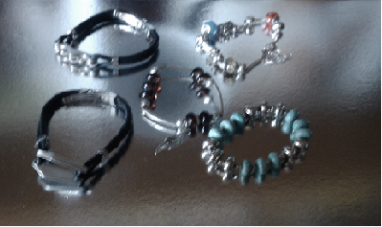
PAC: Productos de Alta Calidad
Bisutería y complementos
2,00 € unidad

Slide 7
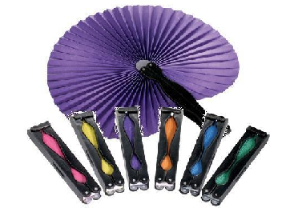
PAC: Productos de Alta Calidad
Abanicos de bolsillo.
1,00€ unidad

Slide 8
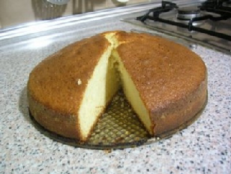
PAC: Productos de Alta Calidad
Bizcochos
1,50€ (el trozo)

Slide 9
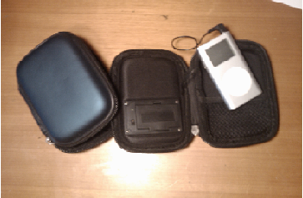
PAC: Productos de Alta Calidad
Altavoces portátiles para móviles, i pod, mp4…
7,00€ unidad

Slide 10
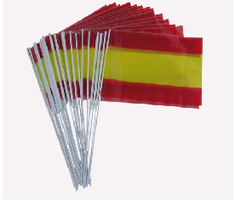
PAC: Productos de Alta Calidad
Banderas para animar a la selección de España, Italia, Francia…
0,60 € Unidad

Slide 11
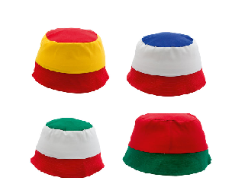
PAC: Productos de Alta Calidad
Gorros para animar a la selección. España, Portugal, Italia, Francia…
1,50€ unidad

Slide 12
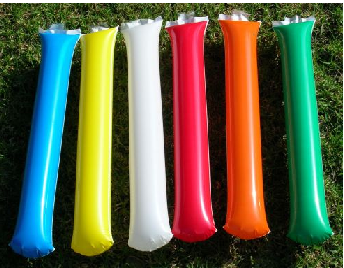
PAC: Productos de Alta Calidad
Aplaudidores para animar a la selección
0,60€ unidad

